Slide 1

انرژی نسبیتی و چهار بردار اندازه - حرکت-انرژی
قسمت اول

Slide 2
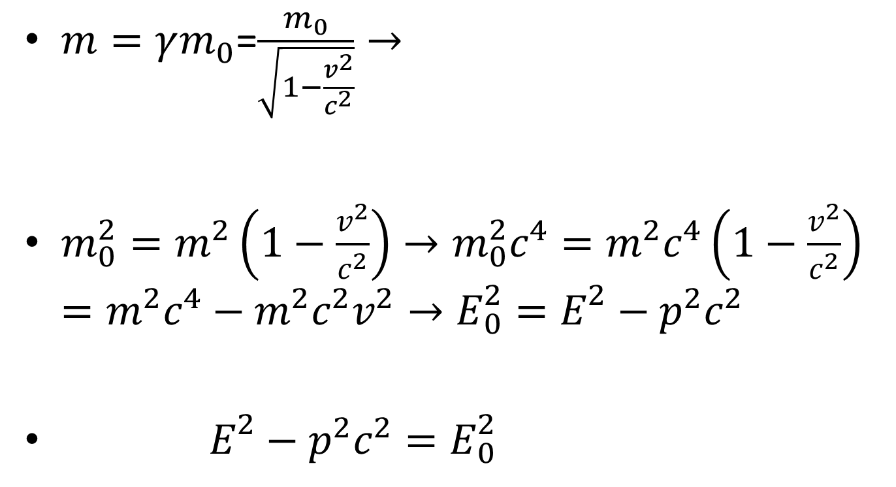
$m=γm_{0}$=$\frac{m_{0}}{\sqrt{1−\frac{v^{2}}{c^{2}}}}→$
$m_{0}^{2}=m^{2}\left(1−\frac{v^{2}}{c^{2}}\right)→m_{0}^{2}c^{4}=m^{2}c^{4}\left(1−\frac{v^{2}}{c^{2}}\right)=m^{2}c^{4}−m^{2}c^{2}v^{2}→E_{0}^{2}=E^{2}−p^{2}c^{2}$
$E^{2}−p^{2}c^{2}=E_{0}^{2}$

Slide 3

چون جرم سکون یک ذره به انتخاب دستگاه مرجع ربطی ندارد بنابراین نتیجه خواهد شد که:
$E^{2}−p^{2}c^{2}$=constant.

Slide 4
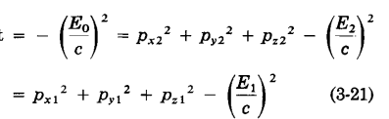

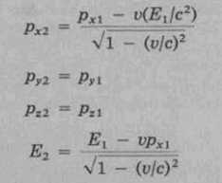
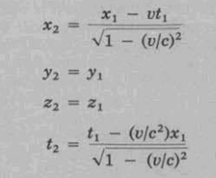
مقایسه با تبدیلات مکان-زمان لورنتس
انرژی- اندازه حرکت
مکان-زمان

Slide 5




مثال: ذره ای به جرم سکون m0 وانرژی سکون E0 با سرعت 0.6C در حهت مثبت محور y1 دستگاه S1 در حال حرکت است.الف) چهار مولفه اندازه – حرکت انرژی در دستگاه S1 ؟ ب) اگر دستگاه s2 با سرعت 0.98 C در راستای مثبت محور X1 ها حرکت کند، چهار مولفه مذکور در دستگاه S2 کدامند؟ ج) انرژی های جنبشی در دو دستگاه کدامند؟
الف)
ب)

Slide 6


ج)

Slide 7
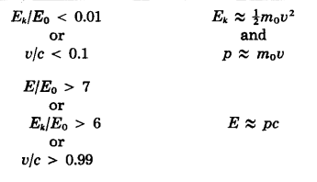
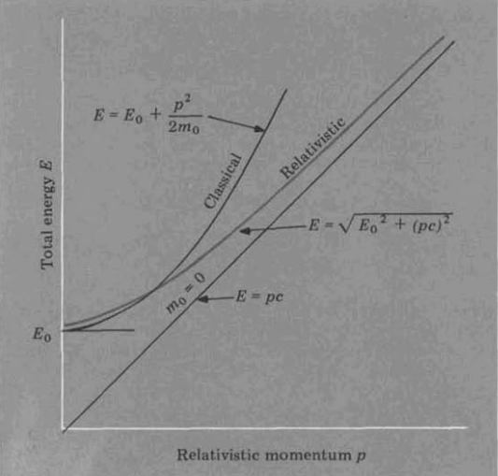
محاسبات و یکاها در مکانیک نسبیتی
حالت کلاسیکی
حالت کاملا نسبیتی (فرین نسبیتی)

